Slide 1
PRiMeFlow
Capturing complex expression heterogeneity in perturbation response modeling
Zichao Yan, Yan Wu, Mica Xu Ji, Chaitra Agrahar, Esther Wershof,
Marcel Nassar, Mehrshad Sadria, Ridvan Eksi, Vladimir Trifonov,
Ignacio Ibarra, Telmo Felgueira, Blazej Osinski, and Rory Stark
Notes:
안녕하세요. (자기소개) 오늘 발표할 논문은 PRiMeFlow, 부제는 ＂perturbation 반응 모델링에서 복잡한 발현 이질성을 포착하기＂입니다.
세포에 약물이나 유전자 처리를 가했을 때 반응을 예측하는 생성 모델에 관한 논문입니다. 발표 시작하겠습니다.

Slide 2
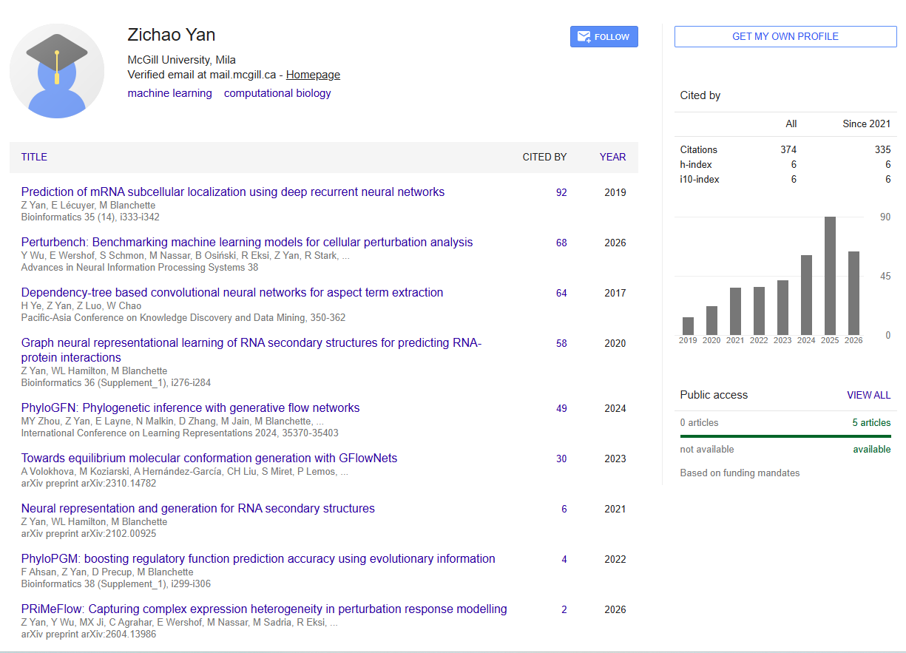
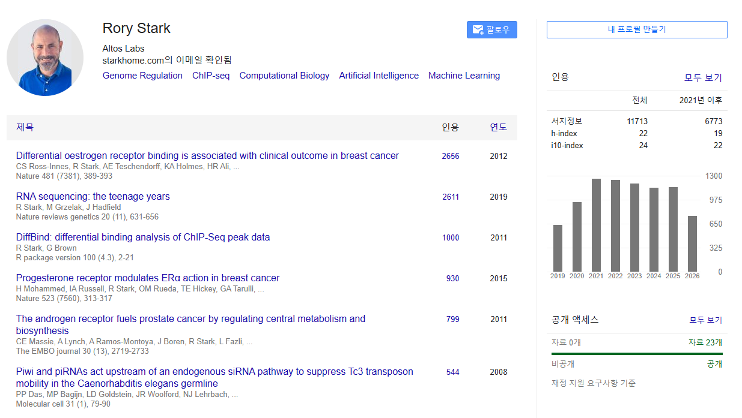
Author
Zichao Yan, Rory Stark
Notes:
교신저자 소개를 하자면, 첫 번째 분은 Zichao Yan으로, McGill 대학교와 (논문에는 altos lab 소속) (Google scholar 기준)Mila 소속입니다. 머신러닝과 계산생물학이 전공이고, 이전에도 RNA 구조 예측이나 flow network 관련 연구를 해왔습니다. PerturBench 벤치마크 논문에도 참여했는데, 이번 PRiMeFlow가 그 연장선에 있는 연구입니다.
두 번째 분은 Rory Stark로, altos lab 소속입니다. 머신러닝, 유전체 조절, ChIP-seq(?), 계산생물학이 전공이고, 케임브리지에서 오랜 기간 계산생물학/생명정보학을 하시다가, 2023년에 altos lab으로 옮겨 AI/ML 연구를 총괄하고 계십니다. 전문 분야는 유전체 조절 쪽이었다가 최근으로 오면서 Ai/ML으로 연구 영역을 확장하셨습니다.

Slide 3
Introduction
Problem definition
Predicting the effects of “perturbations” in-silico on cell state
  - Identify drivers of cell behavior at scale
  - Accelerate drug discovery
Modeling challenges remain due to …
  - The inherent heterogeneity of single cell gene expression
  - The complex, latent gene dependencies
Perturbation space is massive
- depend on covariates (ex. cell type )
- many key cell state shifts only occur in response to multiple perturbations
→ We need a ML model predict counterfactual response!
* counterfactual: 만약 어떤 일이 일어나지 않았거나 달랐다면 어떻게 되었을까..? 하고 실제와 다른 상황을 상상하거나 가정
Notes:
<문제 정의>
(perturbation 예측의 필요성과 어려움)
먼저 이 논문이 풀려는 문제부터 짚겠습니다. perturbation, 즉 세포에 유전자나 약물 처리를 가했을 때 세포 상태가 어떻게 바뀌는지를, 실제 실험 대신 컴퓨터 안에서 예측할 수 있다면 너무나도 좋을겁니다. 이걸 in-silico 예측이라고 하는데, 이게 되면 세포 거동을 좌우하는 driver를 대규모로 찾을 수 있고, 신약 개발도 크게 앞당길 수 있습니다.
그러나 이는 너무나 어렵습니다. 두 가지 이유가 있습니다.
첫째는 이질성입니다. 단일세포 데이터는 똑같은 조건에서 처리해도 세포마다 유전자 발현이 제각각입니다. 게다가 유전자들끼리 복잡하게 얽혀 서로 영향을 주고받습니다. 이 둘 때문에 모델링이 매우 까다롭습니다.
둘째는 규모입니다. Perturbation의 경우의 수가 어마어마합니다. 어떤 세포 타입이냐 같은 공변량에 따라 결과가 달라지고, 여러 처리를 동시에 가하면 그 상호작용까지 확인해야 하기 때문입니다. 이 방대한 공간을 실험으로 다 커버하는 건 불가능합니다.
그래서 필요한 게, 아직 실험해보지 않은 반응까지 예측하는, 이른바 반사실적 반응을 예측하는 머신러닝 모델입니다. 이게 이 분야의 핵심 목표입니다.

Slide 4
Introduction
Background – Perturbench (Wu et al., 2024)
Its novel rank-based metrics have been widely adopted in the field “ARC VCC” (Annual Virtual Cell Challenge , Roohani et al. 2025)
Empirical result: simpler model variants could outperform more complex versions!
ex 1) ablating the adversarial loss from CPA (Lotfollahi et al., 2023)
ex 2) ablating the sparsity constraint from SAMS-VAE (Bereket & Karaletsos, 2023)
→ Improve covariate transfer task performance!
Implications
While strong inductive biases can be performant in specific test settings, simpler algorithms can generalize better in practice.
* ARC VCC(2025): first annual challenge using a PerturBench-style task on H1 hESCs
Notes:
<배경 – Perturbench (단순 모델이 더 잘 일반화)>
이 논문을 이해하려면 배경 두 가지를 먼저 알아야 하는데,
첫 번째가 PerturBench입니다. PerturBench는 이런 perturbation 예측 모델들을 평가하는 벤치마크인데, rank 기반의 새로운 평가 지표를 제시했고, 이게 ARC Virtual Cell Challenge에도 채택될 만큼 널리 쓰입니다.
PerturBench의 핵심 발견이 하나 있는데, 이게 좀 반직관적입니다. 바로 "단순한 모델이 복잡한 모델보다 더 잘하는 경우가 있다"는 겁니다. 실제로 CPA라는 모델에서 adversarial loss를 빼고, SAMS-VAE에서 sparsity 제약을 빼봤더니, 오히려 공변량 transfer 성능이 좋아졌습니다.
여기서 얻는 시사점은 바로 강한 inductive bias, 즉 모델에 특정한 가정을 강하게 심어주는 게 어떤 상황에서는 유리할 수 있지만, 실제로는 오히려 단순한 알고리즘이 더 잘 일반화될 수 있다는 겁니다. 그리고 이 통찰이 뒤에 나올 PRiMeFlow의 설계 철학과도 연결됩니다. 뒤에서 보시겠지만, PRiMeFlow도 복잡한 latent 압축을 걷어내고 단순하게 가는 방향을 택합니다.
* PerturBench의 평가 방식은 2025년에 열린 ARC Virtual Cell Challenge라는 대회로도 이어졌습니다. 뒤에서 PRiMeFlow가 이 대회에서 좋은 성과를 낸 걸 보시게 됩니다.

Slide 5
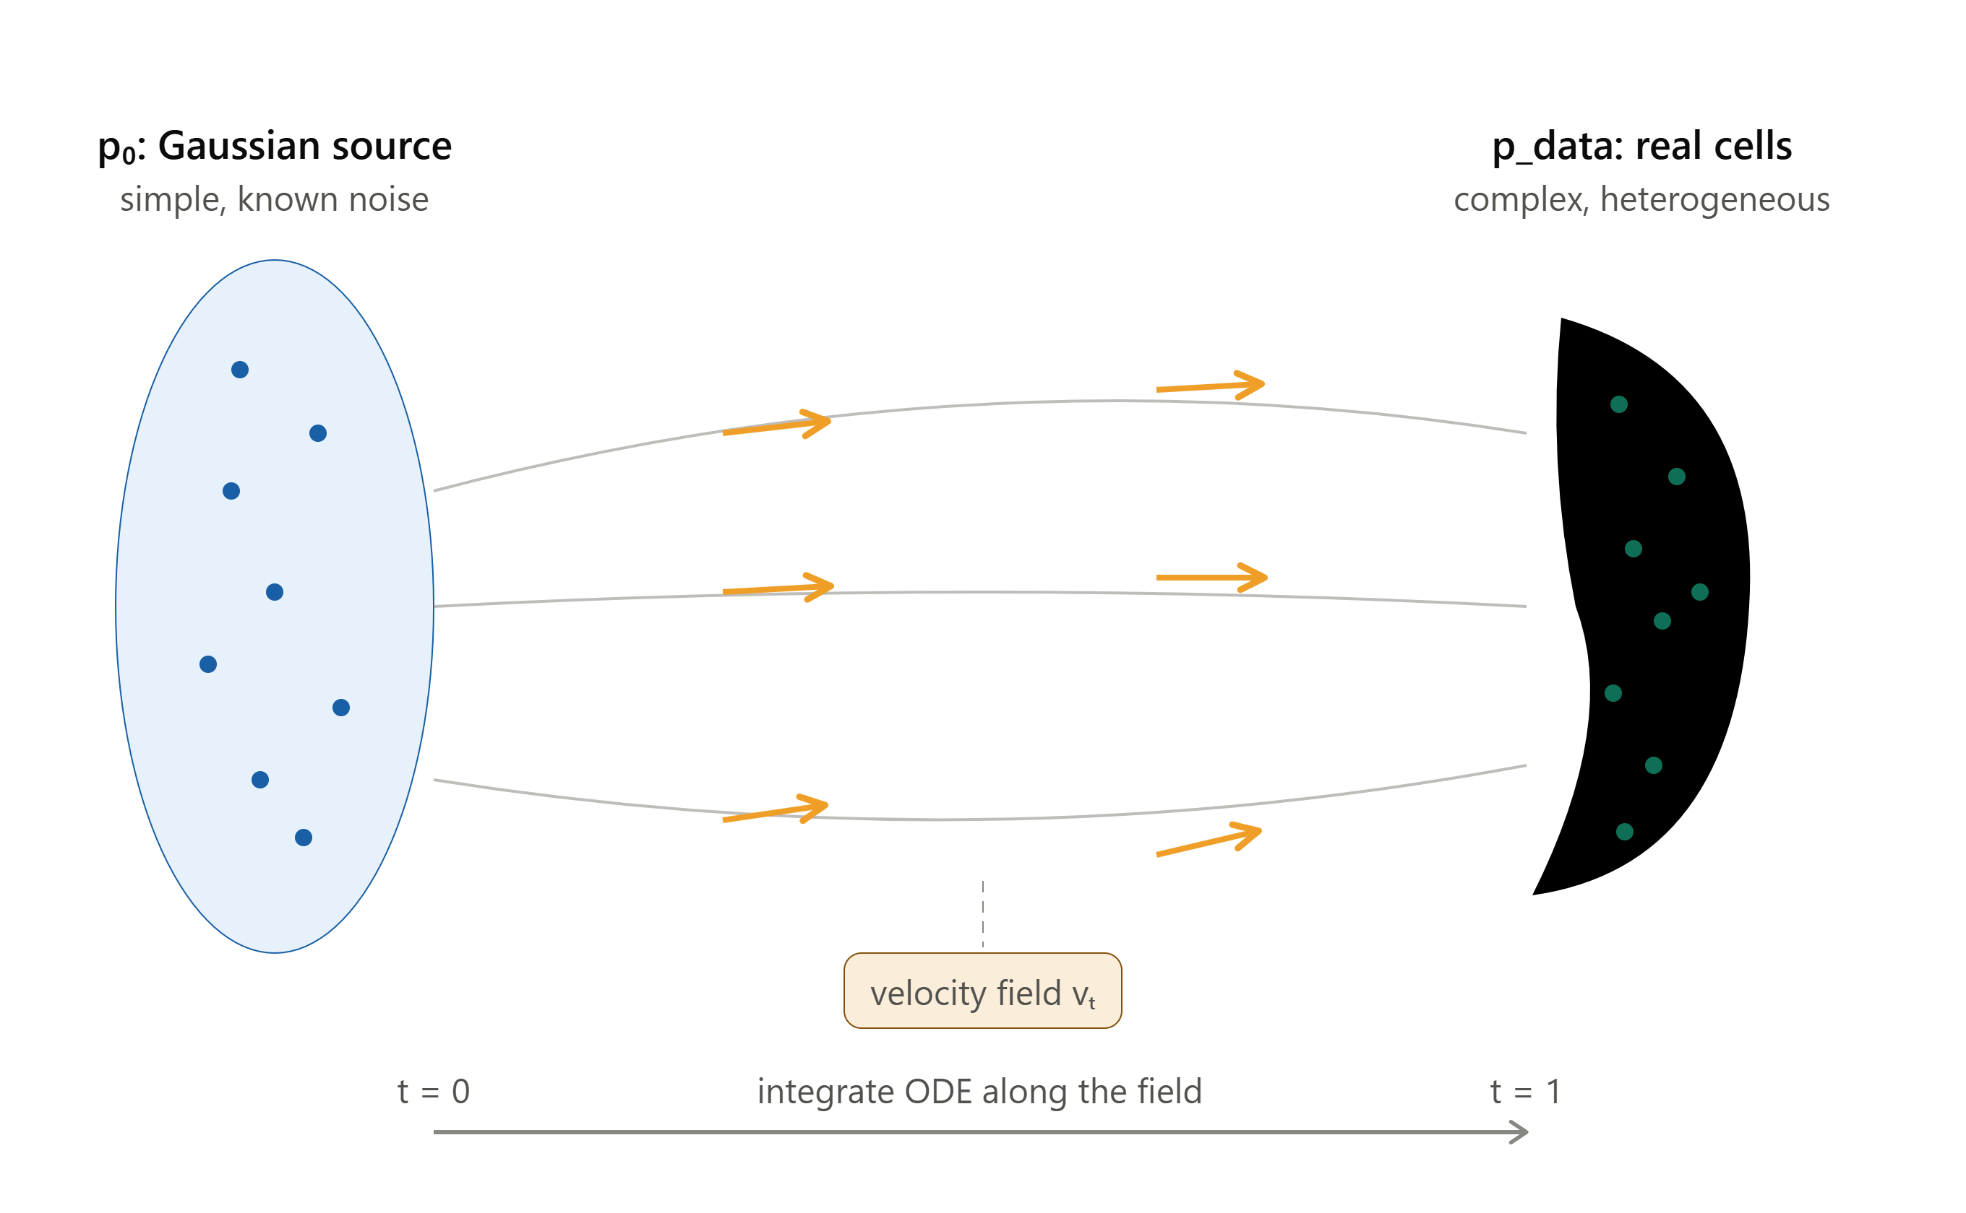
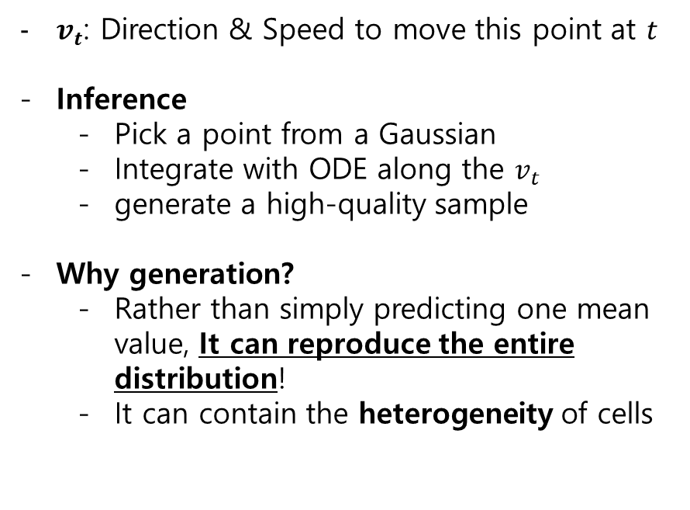
Introduction
Background – Flow Matching
→ Generative model which transports a known source distribution ($p_{0}; simple Gaussian distribution)$to the unknown data distribution($p_{data}$)
$v_{t}$: Direction & Speed to move this point at $t$
Inference
  Pick a point from a Gaussian
  Integrate with ODE along the $v_{t}$
  generate a high-quality sample
Why generation?
  Rather than simply predicting one mean value, It can reproduce the entire distribution!
  It can contain the heterogeneity of cells
Notes:
<배경 – Flow matching>
두 번째로, PRiMeFlow의 토대가 되는 Flow Matching 입니다. 요약하자면, Flow Matching은 가우시안 같은 아주 단순한 분포를 실제 데이터 분포로 “흘려 보내는” 생성 모델입니다.
그림을 보시면, 왼쪽의 노이즈에서 출발해서 시간 t가 0에서 1로 흐르는 동안 오른쪽의 실제 세포 발현 분포로 점들이 이동합니다. 이때 각 시점마다 "이 점을 어느 방향으로, 얼마나 빠르게 움직여야 하는가?"를 알려주는 게 velocity field, 속도 벡터장. 이걸 신경망으로 학습하는 겁니다.
추론할 때는 가우시안 에서 점을 하나 뽑은 다음, 학습된 이 속도장을 따라 적분해서 데이터 분포에 해당하는 샘플을 만들어냅니다.
여기서 중요한 포인트는, 이게 단순히 평균값 하나를 맞히는 회귀가 아니라 분포 전체를 재현한다는 겁니다. 뒤에서 계속 강조되겠지만, 단일세포 데이터의 핵심 특징이 세포마다 반응이 제각각인 heterogeneity(이질성)인데, 생성 모델이기 때문에 이 이질성을 담아낼 수 있다는 게 이 접근의 근본적인 장점입니다.

Slide 6







Introduction
Background – Flow Matching’s trick
→ Generative model which transports a known source distribution ($p_{0}; simple Gaussian distribution)$to the unknown data distribution($p_{data}$)
$$x_{0}$$
* $noise \left(x_{0}\right), data(x_{1})$
$$x_{t}=\left(1−t\right)x_{0}+tx_{1}$$
$$x_{1}$$
$$\frac{dx_{t}}{dt}= v_{t}= x_{1}−x_{0}$$
No time effect
$$t_{0}$$
$$t_{1}$$
* In real distribution, there are lots of (point)pairs like that
Notes:
<배경 – Flow matching 트릭>
Noise를 x0, data를 x1이라고 했을 때 t = 0일 때 x0 t=1일 x1이도록 xt 식을 세워보면 다음과 같다.
이걸 시간에 대해 미분하면, 즉 직선 속도를 구할 수 있다. 유도된 직선 속도는 x1 – x0으로 나오게 된다.
확인할 수 있듯이, 개별 직선 속도는 시간에 영향 받지 않는다.
* (본인은 태블릿에 “시간에 변하지 않는 constant”라고 기록해놨음. 근데 이게 올바른 표현인지는 잘 모르겠음)

Slide 7





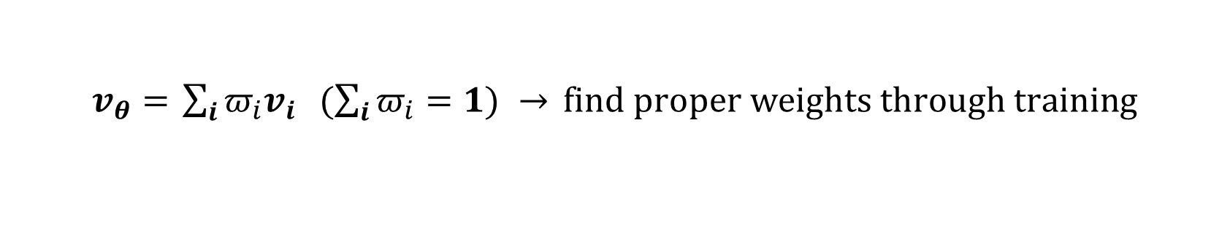
Introduction
Background – Flow Matching’s trick
→ Generative model which transports a known source distribution ($p_{0}; simple Gaussian distribution)$to the unknown data distribution($p_{data}$)
4
Ex)
1
$$v_{4}$$
$$v_{1}$$
5
3
2
$$v_{5}$$
$$v_{2}$$
1
4
$$v_{3}$$
2
5
Training a neural network to estimate the individual linear velocity, we can ultimately obtain the truly desired marginal velocity field
3
noise
data
$v_{θ}=$ $\sum_{i}{π_{i}v_{i}} (\sum_{i}{π_{i}=1) →} find proper weights through training$
Notes:
<배경 – Flow matching>
실제 분포에는 앞서 살펴본 점들의 쌍이 여러 개 존재한다.
위 그림은 예시로 총 5개의 noise – data 쌍을 임의로 표현해놓은 상태이다.
개별 직선들은 마구 교차한 상태인데, 해당 직선이 바로 개별 직선 속도이다. 이렇게 여러 개의 개별 직선 속도를 신경망이 맞출 수 있도록 학습 시키면 결과적으로 진짜 원하는 marginal velocity field와 유사한 속도장(velocity field)를 얻을 수 있다.
* Marginal velocity field가 정확히 뭐임? : [예상 질문]

Slide 8





Introduction
Background – Flow Matching’s trick
→ Generative model which transports a known source distribution ($p_{0}; simple Gaussian distribution)$to the unknown data distribution($p_{data}$)
4
Ex)
1
$$v_{4}$$
$$v_{1}$$
5
3
2
$$v_{5}$$
$$v_{2}$$
1
4
$$v_{3}$$
2
5
Probably weighted mean
curves become relatively smoother
3
noise
data
$v_{θ}=$ $\sum_{i}{π_{i}v_{i}} (\sum_{i}{π_{i}=1) →} find proper weights through training$
Notes:
<배경 – Flow matching>
한마디로 적당한 weight set을 학습을 통해 찾는 거와 같다. 참고로 저 식의 의미는 앞서 살펴봤던 모든 개별 직선 속도들의 확률 가중 평균값을 의미한다. 즉 weight의 합이 1이라는 말과 같다. 그렇게 되면 앞서 확인했던 개별 직선 속도들 보다 비교적으로 부드러워진 곡선 flow를 확인할 수 있다.

Slide 9

Introduction
Background – Flow Matching’s trick
→ Generative model which transports a known source distribution ($p_{0}; simple Gaussian distribution)$to the unknown data distribution($p_{data}$)
4
Ex)
1
$$v_{4}$$
$$v_{1}$$
5
3
2
$$v_{5}$$
$$v_{2}$$
1
4
$$v_{3}$$
2
5
3
noise
$$t$$
data
$L_{FM}= 𝔼_{t, x \sim p_{t}}{∥v_{t}^{θ}\left(x\right) − v_{t}(x)∥}^{2}$ ~ minimize
Notes:
<배경 – Flow matching>
여러 개의 개별 직선 속도를 신경망이 맞출 수 있도록, 진짜 원하는 marginal velocity field와 유사한 속도장을 얻기 위한 학습 방법은 아래와 같다.
각 시점(t)에서의 확률 가중 평균 속도와 개별 직선 속도 간 차 벡터의 크기의 제곱을 loss로 삼아 이를 최소화하는 방식이다.
여기서 flow matching의 장점을 확인할 수 있다. 단순하게 MSE를 이용하는 것만으로도 marginal velocity field를 구할 수 있다!

Slide 10


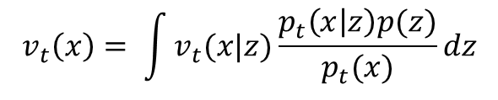
Introduction
Background – Why “Conditional” Flow Matching..?
Limitation: Ideal goals are impossible to calculate
$$v_{t}\left(x\right)= \int{v_{t}(x|z)\frac{p_{t}\left(x | z\right)p(z)}{p_{t}(x)}}dz$$
$$L_{FM}= 𝔼_{t, x \sim p_{t}}{∥v_{t}^{θ}\left(x\right) − v_{t}(x)∥}^{2}$$
Solution: Change it conditionally, it becomes tractable
$$v_{t}\left(x|z\right)=\frac{z−x}{1−t}$$
$$L_{CFM}= 𝔼_{t, z\sim p_{z},x \sim p_{t}(x|z)}{∥v_{t}^{θ}\left(x\right) − v_{t}(x|z)∥}^{2}$$
Decisive basis (Lipman et al., 2022)
$$∇_{θ}L_{FM}=∇_{θ}L_{CFM}$$
Even if the computable conditional loss is minimized, the gradient is the same as the original problem
Notes:
<배경 – Flow matching>
그런데 보통 Flow Matching이 아니라 ＂Conditional＂ Flow Matching이라고 부릅니다. 그 이유에 대해 살펴보겠습니다.
우리가 진짜 배우고 싶은 건 marginal velocity, 즉 데이터 전체를 아우르는 이상적인 속도장입니다. 하지만 문제가 있습니다. 위 수식처럼 이건 모든 데이터에 대한 적분이라서 계산이 불가능합니다. 학습 목표로 그대로 쓸 수가 없습니다.
해결책은 이렇습니다. 데이터 전체를 한꺼번에 보는 대신, 데이터 포인트 하나 z를 조건으로 걸어버리는 겁니다. 그러면 그 경로의 속도는 아주 간단한 닫힌 형태로 떨어집니다. 예를 들어 z를 향하는 직선 경로라면 속도는 그냥 (z 빼기 x) 나누기 (1 빼기 t), 이렇게 간단하게 나오게 된다고 합니다. 그래서 아래 CFM loss처럼 신경망 출력이 이 간단한 조건부 속도를 따라가도록 학습시킬 수 있습니다.
그런데 여기서 당연히 이런 의문이 듭니다. ＂조건부로 문제를 바꿔치기했는데, 원래 풀고 싶던 문제랑 다른 거 아니야?＂ 이게 Lipman 논문의 결정적인 기여입니다. 두 loss의 gradient가 정확히 같다는 걸 증명했습니다. 즉 계산 가능한 조건부 loss를 최소화해도 원래 목표와 완전히 동일하게 학습된다는 겁니다.

Slide 11
Introduction
PRiMeFlow
The first of its kind to apply end-to-end learning principles to flow matching for perturbation response modeling
Eliminating the need for fixed pretrained latent embedding selected from PCA / single-cell foundation model (Klein et al., Palla et al., 2025)
[PCA / single-cell foundation model]
  Strength(+)
  - Compress expression profiles into more tractable lower-dimensional spaces
  Limitation(-)
  Risk losing critical biological signals for accurate downstream prediction
  Error accumulation in the multi-stage inference pipeline
[PRiMeFlow]
  directly operates in the gene expression space and employs a U-Net architecture to parameterize the velocity field.
Notes:
<Primeflow>
지금까지 Perturbench와 Flow Matching에 대해 살펴봤습니다. 다음으로 이 논문의 주인공인 PRiMeFlow가 앞서 소개한 것들을 어떻게 활용하는 지 확인해보겠습니다.
Primeflow는 Perturbation response 모델링에 end-to-end flow matching을 처음으로 적용한 모델입니다. (구체적인 구조는 뒤에 method 에서 소개하겠습니다.)
Primeflow는 의도적으로 PCA나 단일 세포 기초 모델에서 뽑아낸 “고정된 pretrained된 잠재 임베딩”의 필요성을 없애는 설계 선택을 합니다. 이게 왜 중요한 지는 기존 방식과 비교하면 명확해집니다.
기존에는 expression profile들을 더 다루기 쉬운 저차원 공간으로 압축(한 뒤 모델링을 진행)했습니다.
그러나 이렇게 압축을 하게 되면, 정확한 downstream 예측을 위한 중요한 생물학적 신호를 잃을 위험이 있으며, 다단계 interface(추론) pipeline에서 error가 누적될 위험이 있습니다.
그래서 PRiMeFlow는 이 중간 압축 단계를 아예 없애고, 유전자 발현 공간에서 직접 동작합니다. 속도장을 latent가 아니라 raw 발현 공간에서 바로 학습을 한다는 겁니다. 그리고 이 속도장을 U-Net으로 parameterize 하는데, 이 두 가지 선택—발현 공간에서 직접 동작하는 것과 U-Net을 쓰는 것—이 바로 PRiMeFlow의 성능을 뒷받침하는 핵심입니다.

Slide 12
Introduction
Contribution (Total: 4)
Simple design of end-to-end flow matching for perturbation modeling
Demonstrate PRiMeFlow’s superior distribution-fitting capabilities through extensive experiments within perturBench against a wide array of baselines. (Especially, DEGs recall)
Through ablation studies, validate their core design choices.
  Parameterizing the velocity field in the gene expression space (rather than the latent space)
  Using a U-Net over an MLP
  Training with independent coupling instead of OT(optimal transport) based coupling
Scaling up through the pretraining-finetuning strategy ~ Demonstrate the outstanding performance on the H1 hESCs(H1 human embryonic stem cells) from ARC VCC
* DEG: 차등 발현 유전자 | perturbation 후 expression이 유의미하게 변한 gene
Notes:
<기여 – 총 4가지>
이 논문의 기여는 크게 네 가지입니다.
첫째, perturbation response 모델링을 위한 간결한 end-to-end flow matching을 설계했습니다.
둘째, PerturBench 실험에서 여러 baseline 대비 뛰어난 분포 적합 능력을 입증했습니다. 특히 DEG recall에서요. DEG는 차등 발현 유전자, 즉 perturbation 후 발현량이 유의미하게 변한 유전자를 말합니다. 쉽게 말해 "실제로 영향받은 진짜 중요한 유전자"를 잘 잡아냈다는 겁니다.
셋째, ablation을 통해 세 가지 핵심 설계를 검증했습니다. latent 대신 발현 공간에서 velocity field를 파라미터화한 것, MLP 대신 U-Net을 쓴 것, OT(optimal transport) 대신 단순한 independent coupling으로 학습한 것. 세 경우 모두 단순한 선택이 더 나았습니다.
넷째, pretraining-finetuning으로 스케일업해서 ARC VCC의 H1 인간 배아줄기세포에서 우수한 성능을 입증했습니다.
이 네 가지를 이어지는 Method와 Result에서 자세히 보겠습니다.

Slide 13
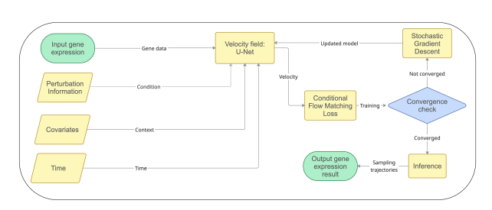
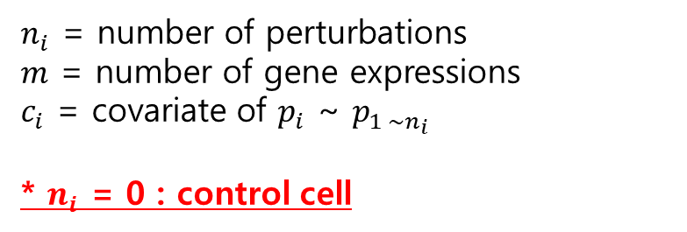
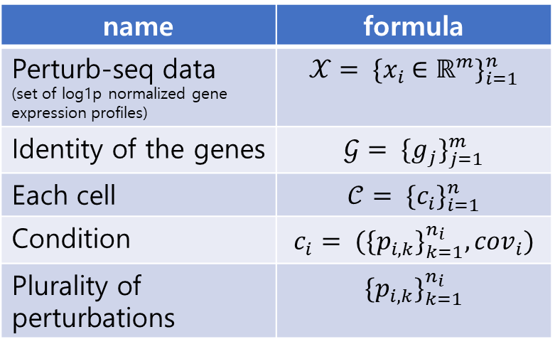
Method
Overview & setup
name | formula
Perturb-seq data (set of log1p normalized gene expression profiles) | $$𝒳= {{\{x}_{i} ∈ℝ^{m}\}}_{i=1}^{n}$$
Identity of the genes | $$𝒢= {{\{g}_{j}\}}_{j=1}^{m}$$
Each cell | $$𝒞= {{\{c}_{i}\}}_{i=1}^{n}$$
Condition | $$c_{i}= {{(\{p}_{i,k}\}}_{k=1}^{n_{i}}, {cov}_{i})$$
Plurality of perturbations | $${{\{p}_{i,k}\}}_{k=1}^{n_{i}}$$
$n_{i}$ = number of perturbations
$m$ = number of gene expressions
$c_{i}$ = covariate of $p_{i}$ ~ $p_{1 \sim n_{i}}$
* $n_{i}$ = 0 : control cell
Notes:
<오버뷰, 셋업>
본격적인 세부 설명에 들어가기 전에, 왼쪽 사진으로 PRiMeFlow 전체가 어떻게 돌아가는지 살펴보겠습니다.
왼쪽에 네 가지 입력이 있습니다. 차례대로 지금 세포의 발현 상태, 어떤 처리(perturbation)를 받았는지, 어떤 세포 맥락인지, 그리고 시간입니다. 이 입력들이 가운데 U-Net으로 만든 속도장에 들어가서 속도(velocity)를 출력합니다.
오른쪽 위가 학습 과정입니다. 이 속도를 Conditional Flow Matching Loss, 즉 L_CFM으로 학습시키고, 수렴할 때까지 경사 하강법으로 모델을 계속 업데이트합니다. 수렴하고 나면
오른쪽 아래, 추론 단계로 넘어가서 궤적을 샘플링해 최종 발현 결과를 만들어냅니다. 앞에서 본 Flow Matching이 실제로 이 파이프라인 안에서 이렇게 사용됩니다.
이제 데이터가 실제로 어떻게 표현되는지, 슬라이드 오른쪽 수식과 함께 짚어보겠습니다.
우리가 다루는 건 Perturb-seq 데이터인데, 정규화된 유전자 발현 프로파일들의 집합입니다. 슬라이드에서 X로 쓴 게 바로 이겁니다. 세포가 n개 있고, 각 세포 x_i는 m차원 벡터인데, 이 m이 유전자 개수입니다. 그리고 그 유전자들의 정체성, 즉 어떤 유전자인지는 G로 표기합니다.
핵심은 각 세포에 붙는 라벨입니다. 세포 하나하나가 condition c_i를 갖는데, 이건 두 부분으로 이뤄집니다. 하나는 그 세포가 받은 처리들, 즉 perturbation 집합이고, 다른 하나는 covariate입니다. 여기서 중요한 게, 처리가 반드시 하나가 아니라는 점입니다. 수식에서 위 첨자 n_i가 바로 그 세포에 가해진 perturbation의 개수인데, 이게 여러 개일 수 있습니다. 즉 하나의 세포에 여러 처리를 동시에 가한 조합일 수 있습니다.
그리고 맨 아래 별표를 보시면, 이 perturbation 개수 n_i가 0인 경우, 다시 말해 아무 처리도 받지 않은 세포가 바로 control cell입니다.
이제 이 그림의 각 부분을 하나씩 뜯어보겠습니다.

Slide 14
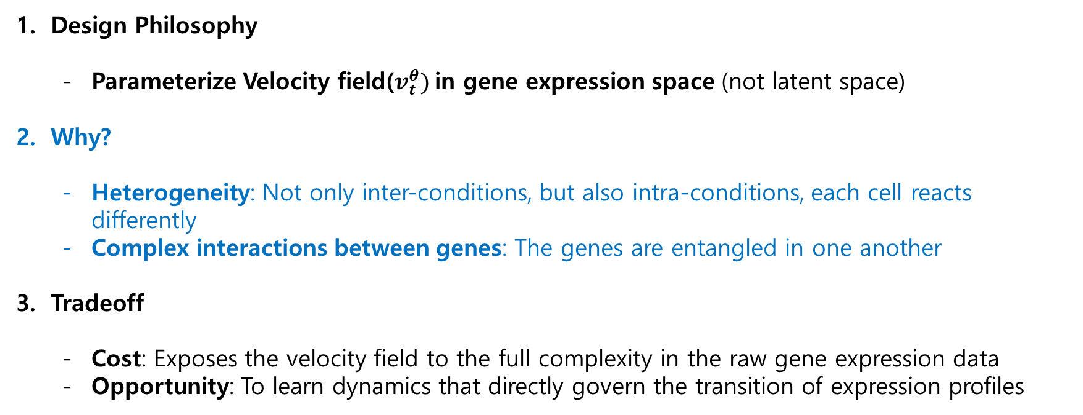
Method
Direct flow matching in gene expression space
Design Philosophy
  Parameterize Velocity field($v_{t}^{θ})$in gene expression space (not latent space)
Why?
  Heterogeneity: Not only inter-conditions, but also intra-conditions, each cell reacts differently
  Complex interactions between genes: The genes are entangled in one another
Tradeoff
  Cost: Exposes the velocity field to the full complexity in the raw gene expression data
  Opportunity: To learn dynamics that directly govern the transition of expression profiles
Notes:
<발현 공간에서의 직접 Flow matching>
이제 PRiMeFlow의 가장 핵심적인 설계 철학을 보겠습니다. 한 문장으로 요약하면 이렇습니다.
“속도장을 latent 공간이 아니라, 유전자 발현 공간에서 직접 parameterize한다.”
앞에서 기존 방식(pca)들은 발현 데이터를 먼저 저차원으로 압축한다고 말씀드렸습니다. PRiMeFlow는 그 압축을 하지 않고 원본 발현 공간에서 바로 동작합니다. 그 이유는 두 가지 문제를 해결하기 위해서입니다.
첫째는 이질성입니다. 단일세포 데이터는 세포마다 반응이 다 다릅니다. 서로 다른 처리를 받은 세포들이 다른 건 당연하지만(이걸 조건 간 이질성이라고 합니다), 놀랍게도 똑같은 처리를 받은 세포들끼리도 반응이 제각각입니다(이게 조건 내 이질성입니다). 이 두 종류의 다양성을 다 담아내야 합니다.
둘째는 유전자들 사이의 복잡한 상호작용입니다. 유전자들은 서로 얽혀서 영향을 주고받는데, 이 복잡한 의존 관계를 포착해야 합니다.
물론 expression space에서 직접 동작하는 데는 대가가 있습니다. Raw 데이터의 온갖 복잡함(고차원, 노이즈, 희소성)에 모델이 그대로 노출됩니다. 하지만 저자들은 이걸 오히려 기회로 봤습니다. 압축으로 정보를 잃지 않고, 발현 프로파일이 실제로 어떻게 변해가는지를 배울 수 있기 때문입니다.
물론 이건 그 복잡함을 감당할 만한 아키텍처가 받쳐줘야 가능한데, 그게 바로 뒤에서 볼 U-Net입니다.

Slide 15
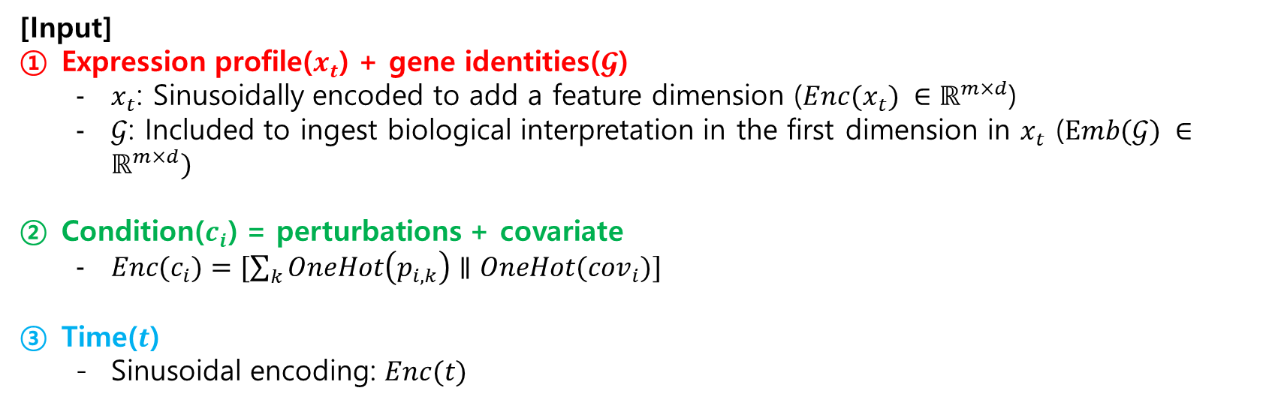
Method
Velocity field I/O
[Input]
Expression profile($x_{t}$) + gene identities($𝓖$)
  $x_{t}$: Sinusoidally encoded to add a feature dimension (${Enc(x}_{t}) ∈ℝ^{m×d}$)
  $𝒢$: Included to ingest biological interpretation in the first dimension in $x_{t}$ ($Emb(𝒢) ∈ℝ^{m×d})$
Condition($c_{i}$) = perturbations + covariate
  ${Enc(c}_{i})=[\sum_{k}{OneHot\left(p_{i,k}\right)∥OneHot({cov}_{i})}]$
Time($t$)
  Sinusoidal encoding: $Enc(t)$
[Output]
→ $\hat{v}= v_{t}^{θ}\left(Enc\left(x_{t}\right)+Emb\left(𝒢\right),{Enc(c}_{i}\right), Enc(t))$ // U-Net…
Notes:
<속도장 입출력>
Overview 사진에 네 가지 입력이 있었습니다.
이제 그 입력들이 구체적으로 어떻게 인코딩되어 속도장에 들어가는지 보겠습니다. 크게 세 종류입니다.
첫째는 발현 프로파일과 유전자 정체성입니다.
지금 세포의 발현값 x_t를 sinusoidal 인코딩으로 처리해서 feature 차원을 붙입니다. 그러면 유전자 개수 m에 차원 d가 곱해진, m 곱하기 d 크기의 행렬이 됩니다. 그런데 발현값만으로는 "이 값이 어떤 유전자의 값인지"라는 정보가 없죠. 그래서 유전자 정체성 G를 학습 가능한 embedding으로 만들어서, 각 유전자가 자기만의 벡터를 갖게 합니다. 이 둘을 더해서 넣습니다. 발현값과 그 값이 속한 유전자의 정보를 함께 제공하는 겁니다.
둘째는 condition, 즉 어떤 처리를 어떤 맥락에서 받았는지입니다.
여기서 perturbation 인코딩 방식이 흥미롭습니다. 앞에서 한 세포에 여러 처리가 동시에 가해질 수 있다고 했습니다. 그래서 각 perturbation을 OneHot 벡터로 만든 다음, 그걸 전부 더해버립니다. 이걸 compositional 인코딩이라고 하는데, 처리가 하나든 여러 개든 같은 방식으로 자연스럽게 표현됩니다. 이 조합 벡터에 covariate의 OneHot을 옆으로 이어 붙여서 condition 입력을 완성합니다.
셋째는 시간 t입니다. Flow Matching에서
0에서 1까지 흐르는 그 시간인데, 이것도 sinusoidal 인코딩으로 넣습니다.
정리하면 아래 수식처럼, 발현과 유전자 정보를 더한 것, condition, 그리고 시간—이 세 가지를 속도장 v가 받아서 속도 v_hat을 출력합니다.
여기서 v가 바로 U-Net인데, 왜 하필 U-Net인지 말씀드리겠습니다.

Slide 16
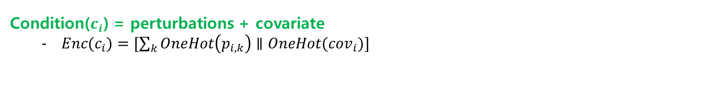
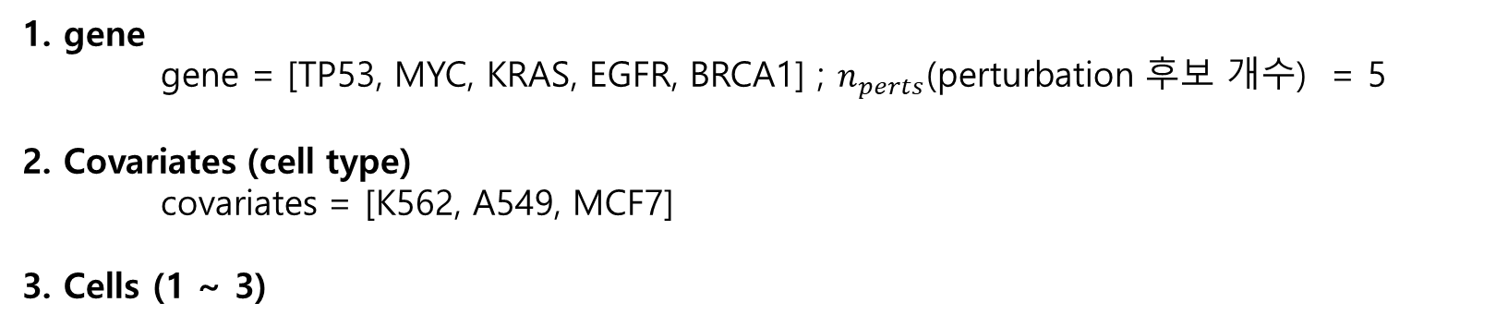
Method
Velocity field – Condition encoding – Calculation method
Condition($c_{i}$) = perturbations + covariate
  ${Enc(c}_{i})=[\sum_{k}{OneHot\left(p_{i,k}\right)∥OneHot({cov}_{i})}]$
concat
1. gene
gene = [TP53, MYC, KRAS, EGFR, BRCA1] ; $n_{perts}$(perturbation 후보 개수) = 5
2. Covariates (cell type)
covariates = [K562, A549, MCF7]
3. Cells (1 ~ 3)
Cell1 (Single)
Pert = {MYC}; idx = [1]
Cov = A549; idx = 1
Cell2 (combo)
Pert = {TP53, KRAS}; idx = [0, 2]
Cov = K562; idx = 0
Cell3 (control)
Pert = { }
Cov = MCF7; idx =2
Notes:
슬라이드 16 — Condition encoding: 계산 예시 세팅
앞에서 condition 인코딩이 compositional OneHot 방식이라고 말씀드렸는데, 이게 실제로 어떻게 계산되는지 구체적인 예시로 보겠습니다.
먼저 세팅입니다. perturbation 후보 유전자가 다섯 개 있다고 하겠습니다. TP53, MYC, KRAS, EGFR, BRCA1, 그래서 n_perts는 5입니다. 인덱스는 0부터 시작하니까 TP53이 0번, MYC가 1번, KRAS가 2번, 이런 식입니다.
covariate은 cell type인데, 여기서는 K562, A549, MCF7 세 종류로 두겠습니다. 각각 0, 1, 2번입니다.
이제 예시 세포 세 개를 보겠습니다. 각각 서로 다른 상황을 대표합니다.
Cell1은 single, 즉 단일 처리입니다. MYC 하나만 처리했고, cell type은 A549입니다.
Cell2는 combo, 여러 처리를 동시에 가한 경우입니다. TP53과 KRAS 두 개를 처리했고, cell type은 K562입니다.
Cell3는 control, 아무 처리도 하지 않은 대조군입니다. perturbation은 빈 집합이고, cell type만 MCF7입니다.
이 단일·복합·대조 세 가지를 다음 슬라이드에서 실제 벡터로 인코딩해 보겠습니다.

Slide 17
Method
Velocity field – Condition encoding – Calculation method
Condition($c_{i}$) = perturbations + covariate
  ${Enc(c}_{i})=[\sum_{k}{OneHot\left(p_{i,k}\right)∥OneHot({cov}_{i})}]$
[1, 0, 0, 0, 0] + [0, 0, 1, 0, 0]
concat
4. Eash Cell’s state after OneHot encoding
Cell1 (Single)
Pert = {MYC}; idx = [1]
Cov = A549; idx = 1
Cell2 (combo)
Pert = {TP53, KRAS}; idx = [0, 2]
Cov = K562; idx = 0
Cell3 (control)
Pert = { }
Cov = MCF7; idx =2
Pert = [0, 1, 0, 0, 0]
Cov = [0, 1, 0]
Pert = [1, 0, 1, 0, 0]
Cov = [1, 0, 0]
Pert = [0, 0, 0, 0, 0]
Cov = [0, 0, 1]
Enc = [0, 1, 0, 0, 0, 0, 1, 0]
Enc = [1, 0, 1, 0, 0, 1, 0, 0]
Enc = [0, 0, 0, 0, 0, 0, 0, 1]
Notes:
슬라이드 17 — Condition encoding: OneHot 결과
이제 각 세포를 OneHot으로 인코딩합니다. perturbation 블록은 후보가 5개라 길이 5, covariate 블록은 cell type이 3개라 길이 3입니다. 이 둘을 concat해서 최종적으로 길이 8짜리 condition 벡터를 만드는 게 목표입니다.
Cell1, single부터 보겠습니다. MYC가 1번이니까 perturbation 벡터는 [0,1,0,0,0]. A549가 1번이니까 covariate은 [0,1,0]. 이어붙이면 최종 인코딩은 [0,1,0,0,0, 0,1,0]이 됩니다.
Cell2, combo가 핵심입니다. TP53은 0번, KRAS는 2번인데, 이 둘을 각각 OneHot하면 [1,0,0,0,0]과 [0,0,1,0,0]입니다. 이 compositional 방식에서는 이 둘을 그냥 더합니다. 그래서 perturbation 벡터가 [1,0,1,0,0]이 되죠. 두 개의 처리가 하나의 벡터 안에 자연스럽게 합쳐지는 겁니다. covariate은 K562가 0번이니 [1,0,0]. concat하면 [1,0,1,0,0, 1,0,0]입니다.
Cell3, control은 처리가 없으니 perturbation 블록이 전부 0, 즉 [0,0,0,0,0]입니다. covariate만 MCF7이라 [0,0,1]. 최종적으로 [0,0,0,0,0, 0,0,1]이 됩니다.
정리하면, 처리가 하나든 둘이든 아예 없든 항상 길이 8짜리 고정된 벡터가 나옵니다. combo는 OneHot을 더하기만 하면 되고, control은 perturbation 블록이 그냥 0 벡터가 됩니다. 이게 앞에서 말씀드린 compositional 인코딩의 장점입니다. 처리 조합이 몇 개든 가변 길이 문제 없이 하나의 고정된 표현으로 깔끔하게 다룰 수 있습니다.

Slide 18
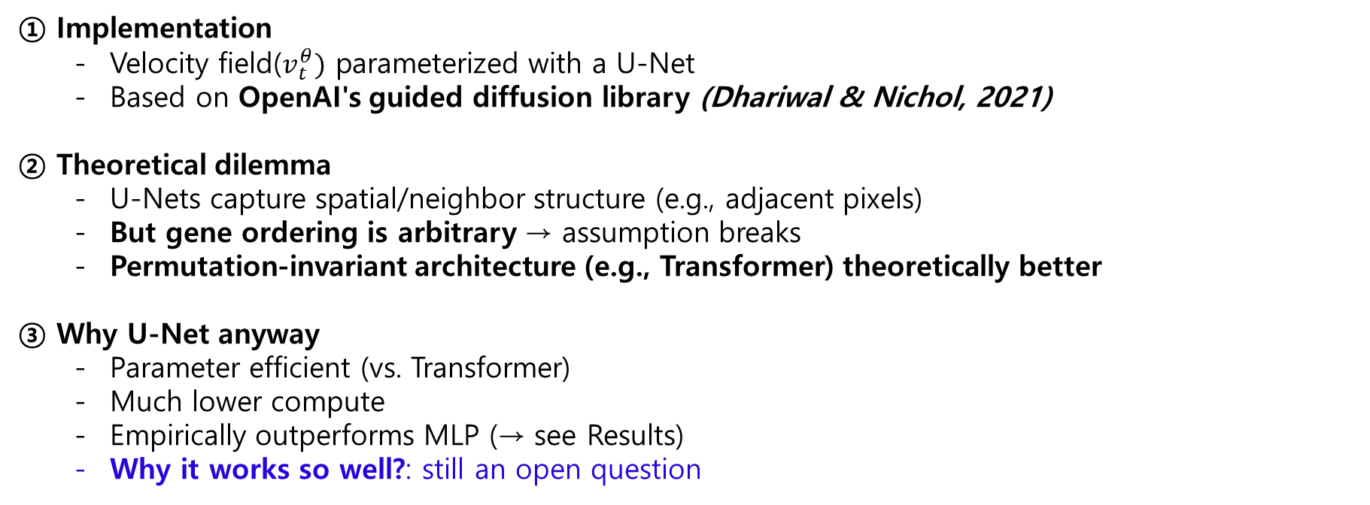
Method
Why U-Net..?
① Implementation
  Velocity field($v_{t}^{θ})$ parameterized with a U-Net
  Based on OpenAI's guided diffusion library (Dhariwal & Nichol, 2021)
② Theoretical dilemma
  U-Nets capture spatial/neighbor structure (e.g., adjacent pixels)
  But gene ordering is arbitrary → assumption breaks
  Permutation-invariant architecture (e.g., Transformer) theoretically better
③ Why U-Net anyway
  Parameter efficient (vs. Transformer)
  Much lower compute
  Empirically outperforms MLP (→ see Results)
  Why it works so well?: still an open question
Notes:
<왜 u-NET인가?>
앞에서 계속 "velocity field를 U-Net으로 만든다"고 했는데, 여기에 아주 흥미로운 지점이 하나 있습니다.
먼저 구현부터 말씀드리면, 저자들은 OpenAI의 guided diffusion 라이브러리를 기반으로 U-Net을 구현했습니다. 그런데 여기서 이론적으로 좀 이상한 점이 있습니다.
U-Net은 원래 이미지 같은 데이터를 위해 만들어진 구조입니다. 이미지에서는 인접한 픽셀끼리 관련이 깊습니다. 옆에 있는 픽셀은 비슷할 가능성이 높고, 이런 공간적인 이웃 관계를 U-Net이 잘 잡아냅니다.
그런데 유전자 발현 벡터의 경우, 유전자를 나열하는 순서는 완전히 임의적입니다. 1번 유전자 옆에 2번 유전자가 온다고 해서 둘이 이웃 이라거나 관련이 깊은 게 전혀 아닙니다. 그러니까 U-Net이 전제하는 ＂이웃 관계＂라는 가정이 유전자 데이터에는 적용할 수 없습니다.
이론적으로만 따지면, 순서에 상관없이 동작하는 구조, 예를 들어 Transformer가 더 적합합니다.
그런데도 저자들은 U-Net을 선택했습니다. 왜냐하면 실용적으로 훨씬 낫기 때문입니다. Transformer 보다 parameter가 효율적이고, 연산 자원도 훨씬 적게 들고, 무엇보다 실험에서 MLP 보다 확실히 성능이 좋았습니다. 이론적으로는 최선이 아닌데 실제로는 제일 잘 되는, 그런 실용적인 선택인 거죠. 저자들도 Discussion 에서 "U-Net이 왜 이렇게 잘 되는지는 아직 우리도 완전히 이해하지 못한 열린 질문"이라고 솔직하게 적어놨습니다. 그리고 이 U-Net vs MLP 비교가 실제로 얼마나 차이 나는지는 뒤 실험 결과에서 직접 확인하게 됩니다.

Slide 19
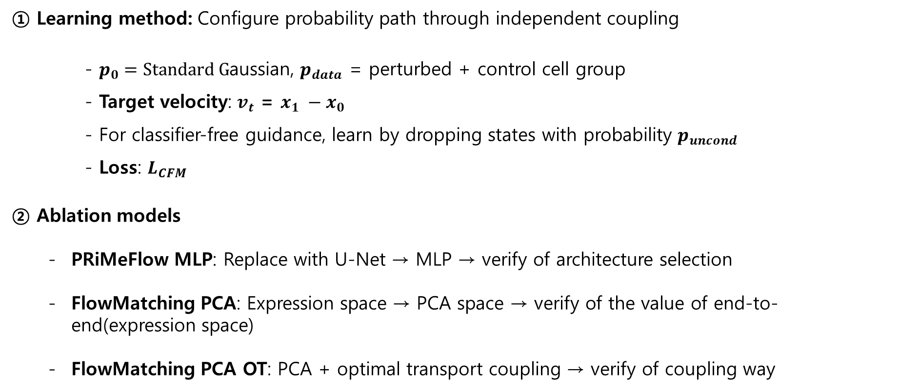
Method
Learning & Ablation
① Learning method: Configure probability path through independent coupling
- $p_{0}=Standard G$aussian, $p_{data}$ = perturbed + control cell group
- Target velocity: $v_{t}$ = $x_{1} −x_{0}$
- For classifier-free guidance, learn by dropping states with probability $p_{uncond}$
- Loss: $L_{CFM}$
② Ablation models
  PRiMeFlow MLP: Replace with U-Net → MLP → verify of architecture selection
  FlowMatching PCA: Expression space → PCA space → verify of the value of end-to-end(expression space)
  FlowMatching PCA OT: PCA + optimal transport coupling → verify of coupling way
Notes:
<학습과 Ablation>
Method 마지막으로, 실제로 어떻게 학습하는지와 그 설계 선택들을 어떻게 검증했는지 보겠습니다.
먼저 학습 방식입니다. 앞서 Flow Matching에서 가우시안 노이즈를 데이터로 흘려보낸다고 했습니다. PRiMeFlow는 이때 노이즈와 실제 세포를 그냥 무작위로 짝지어줍니다. 이걸 independent coupling이라고 합니다. 출발점 p0는 표준 가우시안이고, 도착점 p_data는 처리된 세포와 control 세포를 모두 포함한 집단입니다.
그리고 이 둘 사이의 직선 경로를 따라가도록, 목표 속도를 x1 빼기 x0, 즉 도착점에서 출발점을 뺀 방향으로 설정합니다. 학습 중에는 일정 확률로 condition을 일부러 빼고 학습시키는데, 이건 나중에 classifier-free guidance를 쓰기 위한 준비입니다. 그리고 이 전체를 앞에서 본 conditional flow matching loss로 최적화합니다.
여기서 중요한 게, 이 세 가지 비교 모델입니다. 앞에서 PRiMeFlow가 세 가지 핵심 설계 선택을 했다고 했습니다. 발현 공간에서 직접 동작하고, U-Net을 쓰고, 단순한 coupling을 쓴다. 각 선택이 진짜 효과가 있는지 확인하려면, 그 선택만 바꾼 대조군이 필요합니다. 그게 이 셋입니다.
첫째, PRiMeFlow MLP는 U-Net만 MLP로 바꾼 겁니다. 이걸로 아키텍처 선택이 맞았는지 봅니다.
둘째, FlowMatching PCA는 발현 공간 대신 PCA로 압축한 공간에서 동작합니다. 이걸로 "압축하지 않고 발현 공간에서 직접 하는 게 정말 나은가"를 검증합니다.
셋째, FlowMatching PCA OT는 여기에 optimal transport 방식의 coupling을 추가한 건데, 이걸로 단순한 independent coupling 대신 정교한 OT를 쓰면 더 좋아지는지 봅니다.
이 세 대조군이 뒤 실험에서 PRiMeFlow와 나란히 비교되면서, 각 설계 선택이 실제로 성능에 기여했는지를 보여주게 됩니다. 이제 그 실험 결과로 넘어가겠습니다.
* Optimal transport = 한 분포를 다른 분포로 옮길 때 "이동 비용이 최소"가 되도록 짝지어주는 방법

Slide 20
Results
Setup
Benchmark: PerturBench (Wu et al., 2024)
Covariate transfer: Srivatsan20 (188 drugs), Jiang24 (219 genes)
Combo prediction: Norman19 (131 dual perturbations)
Two metric axes
Distribution-based: MMD(GEX/PCA), DEG recall ~ captures the whole distribution
Pseudobulk mean: LogFC cosine, RMSE ~ captures the average
Eval: 5 seeds, 1000 sampled cells/model, 100 euler steps, CFG 1-5
* MMD (GEX/PCA), DEG recall : 세포들이 만드는 분포 전체가 비슷한가?
* Pseudobulk: 세포들의 평균 발현이 비슷한가?
* CFG (Classifier-Free Guidance): perturbation의 효과를 추론 때 얼마나 강하게 반영할지 조절하는 기법
Notes:
<실험 구성>
이제 실험 결과입니다. 벤치마크는 PerturBench를 씁니다.
데이터셋은 세 개인데 태스크가 둘로 나뉩니다.
Srivatsan20과 Jiang24는 covariate transfer, 즉 학습 때 못 본 세포 맥락에서 처리 효과를 예측하는 태스크고,
Norman19는 combo prediction, 여러 처리를 동시에 가한 걸 예측하는 태스크입니다.
가장 중요한 건 지표가 두 축이라는 점입니다. 하나는 MMD, DEG recall 같은 분포 기반 지표로 분포 전체를 얼마나 재현하는지, 다른 하나는 RMSE, LogFC 같은 pseudobulk 지표로 평균 발현을 얼마나 맞히는지 확인합니다. 이 두 축의 구분이 뒤에서 계속 중요 해집니다.

Slide 21
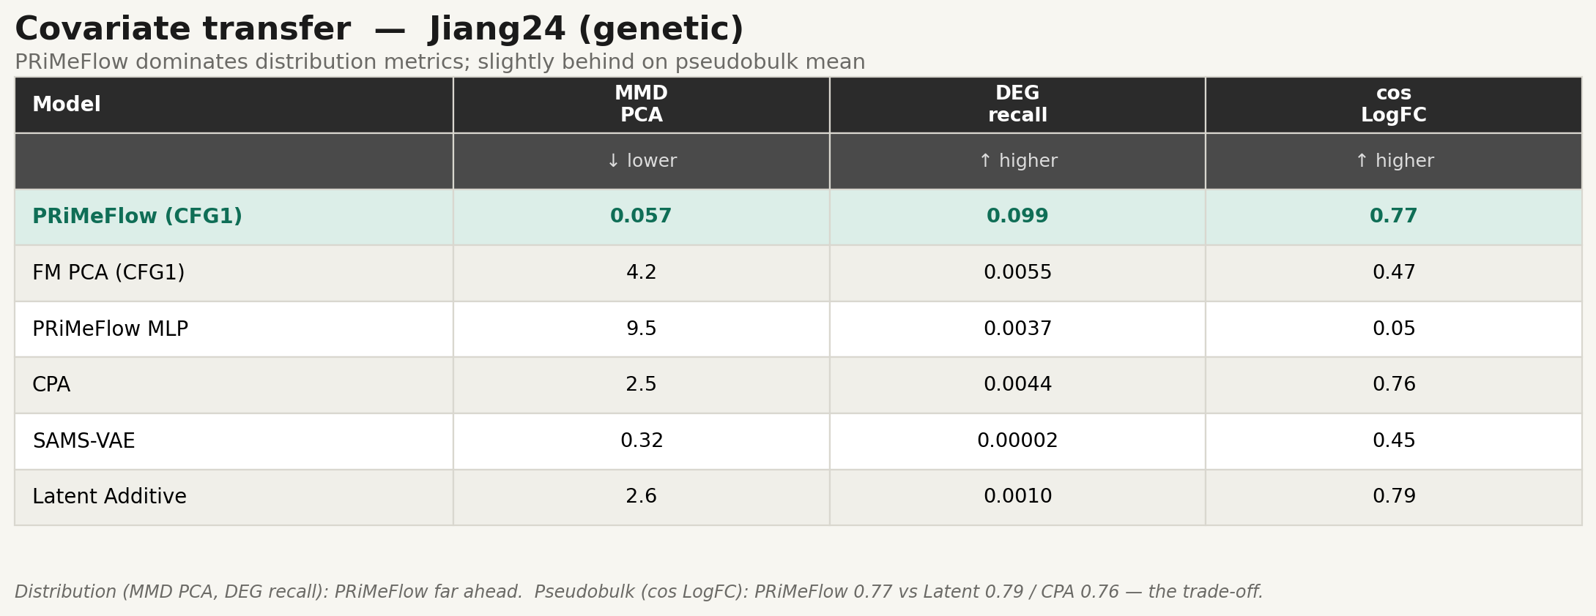
Results
Covariate Transfer performance
PRiMeFlow is far ahead
PRiMeFlow is far ahead
Latent leads very narrowly
* CFG (Classifier-Free Guidance):
Notes:
covariate transfer 결과인데,
이번엔 유전자 perturbation 데이터인 Jiang24입니다. 표를 보시면 트레이드오프가 명확합니다. 왼쪽 분포 지표부터 확인해 보면, MMD PCA에서 PRiMeFlow가 0.057인데 CPA는 2.5, Latent는 2.6입니다. 자릿수가 다르게 앞섭니다. DEG recall도 PRiMeFlow만 0.099고 나머지는 0.005 이하로 사실상 0입니다.
그런데 맨 오른쪽 cos LogFC를 확인해보면, 이건 pseudobulk, 즉 세포들의 평균 발현이 얼마나 비슷한지 보는 지표인데, 여기서는 PRiMeFlow가 0.77로 Latent의 0.79에 아주 살짝 밀립니다.
이게 논문이 말한 트레이드오프입니다. 분포를 재현하는 능력에서는 PRiMeFlow가 압도하지만, 단순히 평균만 맞히는 지표에서는 오히려 단순 baseline이 근소하게 앞설 수 있다는 겁니다.

Slide 22
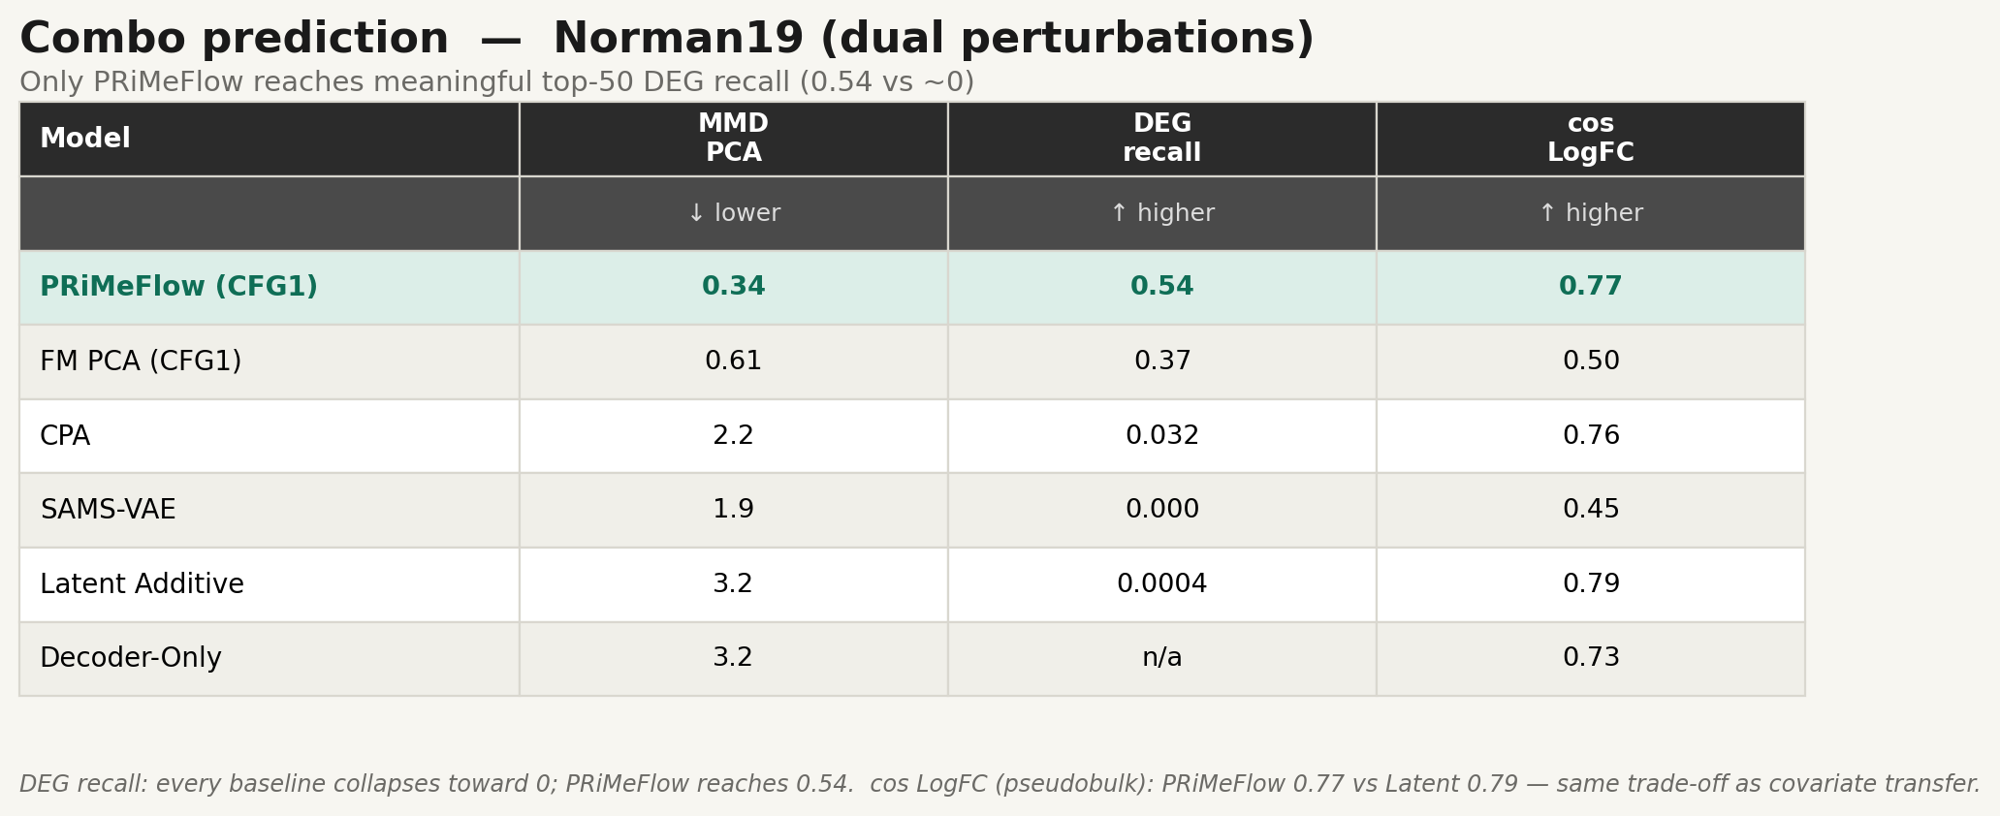
Results
Combo prediction performance
Combo prediction: same trade-off pattern
- Only PRiMeFlow reaches meaningful top-50 DEG recall (0.54 vs ~0)
PRiMeFlow is far ahead
PRiMeFlow is far ahead
Latent leads very narrowly
Notes:
다음으로 여러 처리를 동시에 가하는 combo prediction 결과입니다. 앞서 말했듯 Norman19 데이터를 씁니다. 결과적으로 앞의 Jiang24와 같은 패턴이 나타납니다.
표에서 가장 먼저 볼 건 가운데 DEG recall 열입니다. PRiMeFlow가 0.54인데, 나머지를 보시면 CPA 0.032, SAMS-VAE는 0, Latent는 0.0004로 사실상 전부 0에 수렴합니다. 논문 전체를 통틀어, 조합 처리에서 상위 50개 DEG를 제대로 잡아내는 모델은 PRiMeFlow가 유일합니다. 이게 단일세포 수준에서 분포 전체를 재현하는 능력의 직접적인 증거입니다.
MMD PCA에서도
PRiMeFlow가 0.34로 CPA 2.2, Latent 3.2를 크게 앞섭니다.
그런데 여기서도 트레이드오프가 똑같이 보입니다. 맨 오른쪽 cos LogFC를 보면 PRiMeFlow가 0.77로, Latent의 0.79에 아주 살짝 밀립니다. 분포를 재현하는 지표에서는 압도하지만, 평균만 비교하는 pseudobulk 지표에서는 단순 baseline이 근소하게 앞설 수 있다는, Jiang24에서 본 것과 같은 현상입니다.
다만 조합 예측은 아직 개선의 여지가 있다는 것도 저자들이 인정하는 부분입니다.

Slide 23
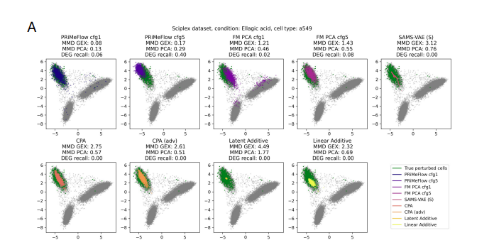
Results
Visualization of heterogeneity
(-)
DEG recall
(+)
(-)
CFG
(+)
MMD
low
MMD
high
Model collapse
Distortion
MMD
high
Model collapse
* MMD (GEX/PCA), DEG recall : 세포들이 만드는 분포 전체가 비슷한가?
Notes:
<이질성 시각화>
지금까지 표의 숫자로 성능을 봤는데, 이걸 눈으로 확인할 수 있는 게 논문 Figure 2입니다.
모든 세포를 같은 PCA 공간에 투영한 그림입니다.
회색이 전체 세포고,
초록색이 우리가 맞혀야 할 ground-truth 처리 세포입니다.
이 초록색이 각 칸마다 똑같이 깔려 있고,
각 모델이 생성한 세포가 색깔로 얹혀 있습니다.
즉 각 모델의 색이 초록색 분포를 얼마나 잘 덮느냐를 보는 겁니다.
왼쪽 위 PRiMeFlow부터 보시면, 생성한 세포가 초록색 ground-truth 분포에 가장 가깝게 퍼져 있습니다. 반면 오른쪽의 SAMS-VAE나 아래쪽 Latent Additive를 보시면, 세포들이 넓게 퍼지지 못하고 한 점에 뭉쳐 있습니다. 이걸 mode collapse라고 합니다. 분포의 다양성을 못 잡고 평균 근처로 쏠려버리는 현상인데,
이게 바로 앞에서 pseudobulk 지표는 잘 나오지만 분포 지표는 안 나오는 모델들의 모습입니다. 평균은 맞히지만 퍼짐을 못 잡는 거죠.
PRiMeFlow는 여기에 훨씬 덜 취약합니다. 앞에서 계속 말한 이질성을 잡는다는 게 시각적으로 이렇게 나타나는 겁니다.
한 가지 더 짚으면, 각 칸 위 MMD 숫자가 그림과 일치합니다. PRiMeFlow는 MMD가 작고, 뭉쳐 있는 모델들은 MMD가 크죠. 그리고 CFG를 1에서 5로 키운 걸 비교하면, DEG recall은 올라가지만 분포가 살짝 왜곡되는 것도 보입니다. 어떤 downstream 작업이냐에 따라 CFG를 조절해야 한다는 실용적 시사점입니다.

Slide 24
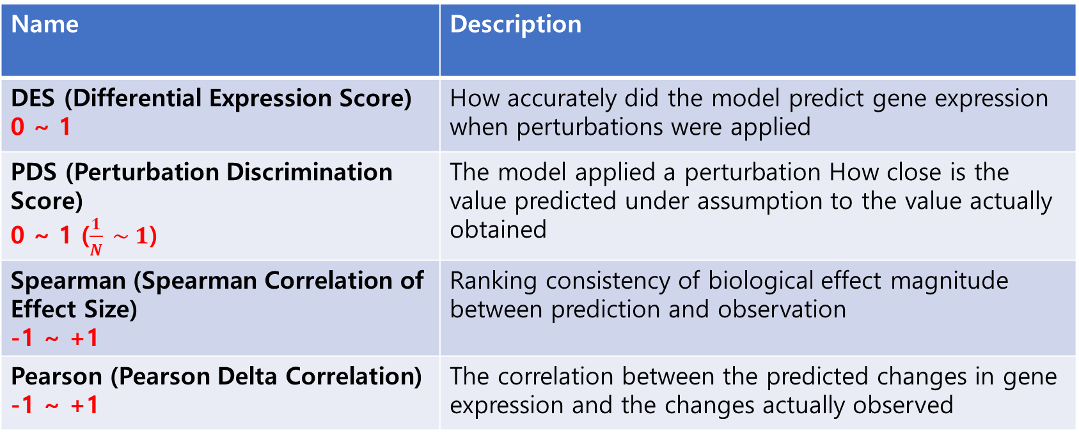
Results
ARC VCC H1 hESC (scaling up) – metrics
Name | Description
DES (Differential Expression Score) 0 ~ 1 | How accurately did the model predict gene expression when perturbations were applied
PDS (Perturbation Discrimination Score) 0 ~ 1 ($\frac{1}{N} \sim 1$) | The model applied a perturbation How close is the value predicted under assumption to the value actually obtained
Spearman (Spearman Correlation of Effect Size) -1 ~ +1 | Ranking consistency of biological effect magnitude between prediction and observation
Pearson (Pearson Delta Correlation) -1 ~ +1 | The correlation between the predicted changes in gene expression and the changes actually observed
Notes:
마지막 결과는 이 모델을 실제 대회 규모로 키웠을 때입니다.
결과를 살펴보기 전에, 핵심 지표 4가지에 대해 먼저 알아보겠습니다.
먼저 DES입니다. DES는 model이 perturbation을 가했을 때 얼마나 정확하게 gene-expression을 예측했는지를 나타내는 지표입니다.
값은 0 ~ 1이고, 1에 가까울수록 예측을 잘 했다는 의미입니다.
다음으로 PDS입니다. PDS는 model이 perturbation을 가했다 가정했을 때, 예측한 값이 실제로 가했을 때와 얼마나 가까운지를 나타내는 지표입니다. 쉽게 설명하자면, model이 특정 gene의 perturbation의 고유효과를 얼마나 정확히 예측했는지를 나타내는 지표입니다.
이 역시 값은 0 ~ 1입니다. (엄밀히 따지면 N을 perturbation 개수라고 했을 때, 값은 1/N ~ 1 사이입니다. 그러나 보통 N의 값이 매우 크기 때문에 사실상 하한값은 0으로 수렴하게 됩니다.)
다음으로 Spearman입니다. 예측과 실제 관측 사이 생물학적 효과 크기의 순위 일관성을 나타내는 지표입니다.
값은 -1 ~ +1입니다.
-1인 경우, 완전 단조 감소; 즉 예측의 순위와 실제 관측의 순위가 완전히 뒤집힌 경우입니다.
+1인 경우, 완전 단조 증가; 즉 예측의 순위와 실제 관측의 순위가 정확히 일치한 경우입니다.
마지막으로 Pearson입니다. Gene expression의 예측된 변화와 실제 관측된 변화 사이의 상관관계를 나타내는 지표입니다.
이 역시 값은 -1 ~ +1 입니다.
-1인 경우: 완전 반비례 / +1인 경우: 완전 정비례

Slide 25
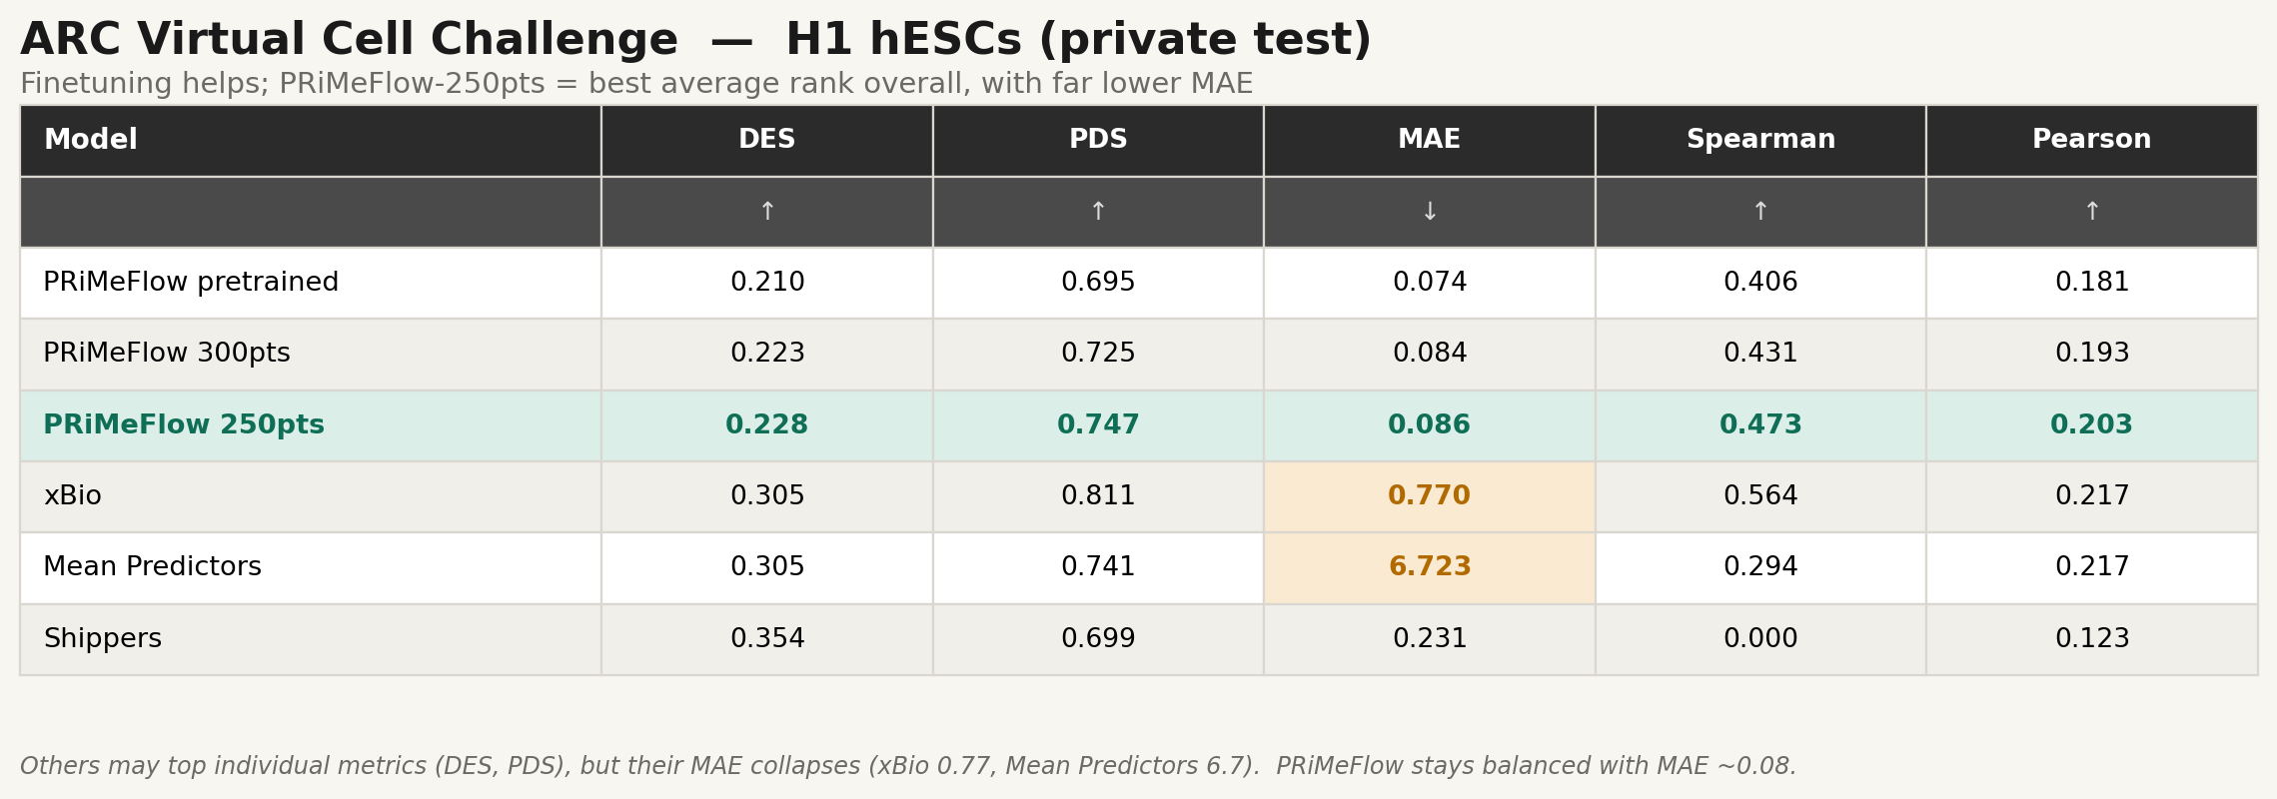
Results
ARC VCC H1 hESC (scaling up)
Scaling up: pretrain on a large data (~6.9M cells) → finetune on H1 hESCs
- PRiMeFlow-250pts = best average rank on the generalist leaderboard, with far lower MAE
Fine
tuning
MAE
Notes:
다시 돌아와서 결과를 살펴보도록 하겠습니다.
이번엔 ARC Virtual Cell Challenge의 H1 인간 배아줄기세포 데이터를 사용한 결과입니다.
전략은 두 단계입니다. 먼저 약 700만 세포, 14개 세포주의 대규모 data로 사전학습하고, 그다음 H1 배아줄기세포라는 특정 맥락에 맞춰 finetuning합니다.
표에서 PRiMeFlow 세 행을 보시면, (빨간색 부분) finetuning 단계가 진행될수록 성능이 오릅니다. pretrained에서 300pts, 250pts로 갈수록 PDS나 Spearman 같은 지표가 좋아지죠. finetuning이 실제로 효과가 있다는 겁니다.
그런데 이 표의 진짜 포인트는 다른 데 있습니다. (파란색 부분) xBio나 Shippers 같은 다른 팀 모델을 보면, DES나 PDS 같은 개별 지표에서는 PRiMeFlow보다 높습니다. 그래서 ＂PRiMeFlow가 모든 지표에서 1등"이라고 하면 틀립니다.
(주황색 부분)대신 MAE 열을 보세요. 주황색으로 표시한 부분인데, xBio는 0.77, Mean Predictors는 무려 6.7입니다. 반면 PRiMeFlow는 0.086이죠. 다른 모델들은 특정 지표를 높이려다 ground-truth 발현값을 심하게 왜곡한 겁니다.
그래서 PRiMeFlow의 강점은 개별 1등이 아니라 종합 균형입니다. 일곱 개 지표를 종합했을 때 평균 순위가 가장 낮다, 즉 종합 1등입니다. 왜곡은 최소로 유지하면서 모든 지표에서 고르게 잘하는 거죠. 이게 Generalist, 골고루 잘하는 모델이라는 이름의 의미입니다. 그리고 이건 앞서 본 강점—분포를 잘 잡는 능력—이 대규모에서도 유지되기 때문에 가능했습니다.
* 파인튜닝(Fine-tuning, 미세조정)은 이미 학습을 마친 인공지능 모델에 특정 분야의 데이터를 추가로 학습시켜 원하는 목적에 딱 맞게 다듬는 과정

Slide 26
Conclusion & Discussion
Summary
- Direct flow matching in gene-expression space (no latent compression) + U-Net + end-to-end
- Wins distribution metrics (MMD, DEG recall); recovers ground-truth DEGs where baselines can’t
- Scales via pretrain, finetune, best average rank on the ARC VCC Generalist leaderboard
Open question
- Why does the U-Net work so well, when gene ordering is arbitrary? : still unresolved
Future work
- Permutation-invariant architectures: cross-attention (Perceiver IO, scLDM’s MCAB)
- Generative foundation models for virtual cells (Tahoe-100M, Billion cell atlas)
Notes:
<결론, 논의>
마지막으로 정리하겠습니다.
PRiMeFlow의 핵심은 세 가지였습니다.
기존 방식처럼 발현 데이터를 latent 공간으로 압축하지 않고,
유전자 발현 공간에서 직접 flow matching을 하고, velocity field를 U-Net으로 파라미터화하며,
이 전체를 end-to-end로 학습한다는 것이었죠.
그 결과 MMD나 DEG recall 같은 분포 지표에서 강했고, 특히 다른 모델들이 못 잡는 ground-truth DEG를 유일하게 잡아냈습니다.
그리고 대규모 사전학습과 finetuning으로 스케일 업해서, ARC Virtual Cell Challenge에서 종합 1위를 달성했습니다.
다음으로, 저자들이 스스로 인정한 열린 질문입니다.
앞에서 말씀드렸듯이 유전자 순서는 임의적인데, 왜 공간적 이웃 관계를 가정하는 U-Net이 이렇게 잘 되는지는 저자들도 아직 완전히 설명하지 못합니다.
이론적으로는 순서에 무관한 구조가 더 맞아야 하기 때문입니다.
그래서 future work도 그 방향입니다. Perceiver IO나 scLDM의 cross-attention처럼 순서에 무관한 아키텍처를 적용해보는 것,
그리고 Tahoe-100M 같은 초대규모 데이터로 virtual cell을 위한 생성 foundation model을 만드는 것이 다음 단계로 제시됩니다.
이상으로 발표를 마치겠습니다. 감사합니다.

